Slide 1
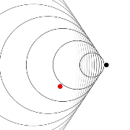
დოპლერის ეფექტი
ლევან ლოლაძე
This Photo by Unknown author is licensed under CC BY-SA-NC.

Slide 2

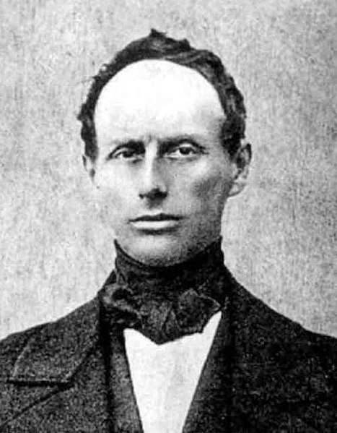
ტალღის სიხშირის ცვლილება დამკვივრბლის მიმართ როცა ტალღის წყარო და დამკვირვებელი ერთმანეთის მიმართ მოძრაობენ, ცნობილია დოპლერის ეფექტის სახელწოდებით,ავსტრიელი ფიზიკოსი ქრისტიან დოპლერის საპატივსაცემოთ რომელმაც ეს ეფექტი 1842 წელს აღწერა .

Slide 3

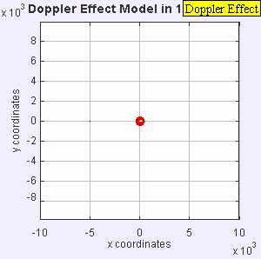
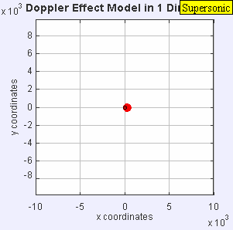
კლასიკურ ფიზიკაში სადაც წყაროს დამკვირვებლის სიჩქარე მედიუმის მიმართ ნაკლებია ტალღის სიჩქარეზე მედიუმში დამოკიდებულება დამკვირვებლის მიერ აღქმულ სიხშირეს f და წყაროს მიერ გამოცემულ სიხშირეს f0 შორის მოიცემა ფორმულით: სადაც c ესაა ტალღის გავრცელების სიჩქარე მედიუმში v_{r} - დამკვირვებლის სიჩქარე მედიუმის მიმართ ემატება c-ს თუ მოძრაობს ტალღის წყაროსკენ საინააღმდეგო შემთხვევაში აკლდება v_{s} - წყაროს სიჩქარე მედიუმის მიმართ ემატება c-ს თუ მოძრაობს დამკვირვებლისკენ საინააღმდეგო შემთხვევაში აკლდება როცა დამკვირვებელი ახლოსაა წყაროსთან მაღალი სიხშირიდან დაბალზე გადასვლა ხდება უცებ ხოლო როცა დამკვირვებელი შორსაა სიხშირე ეტაპობრივად გადადის მაღლიდან დაბალში

Slide 4
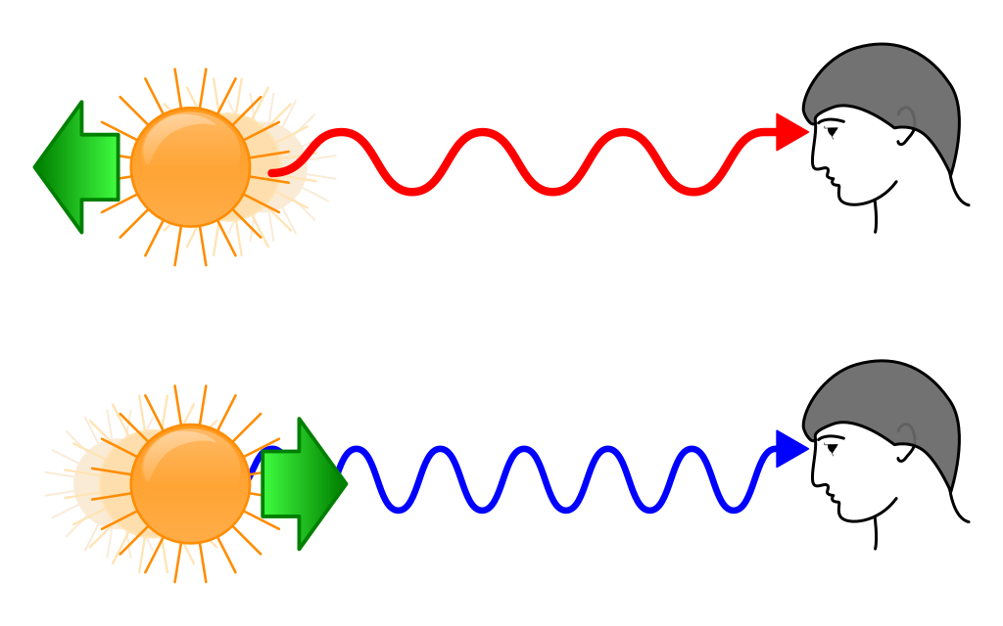
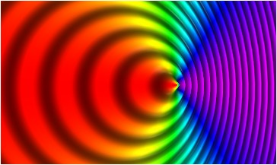
რელატივისთური დოპლერის ეფექტი ესაა ტალღის სიხშირის ცვლილება რომელიც გამოწვეულია წყაროს და დამკვირვებლის ერთმანეთის მიმართ მოძრაობით თუ ვითვალისწინებთ ფარდობითოსბის სპეციალურ თეორემას ეს ეფექტი განსხვავდება მისი კლასიკური ვარიანტისგან იმით რომ მასში გათვალისწინებულია დროის შენელებას და არ განიხილავს მედიუმს დოპლერის ეფექტი იწვევეს ლურჯ ან წითელ წანაცვლებას იმის მიხედვით თუ რორგორ მოძრაობენ სხეულები

Slide 5
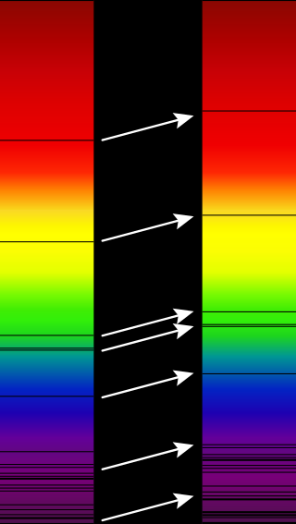
წითელი და ლურჯი წანაცვლება ესაა ელექრომაგნიტური ტალღის სიგძის გაზრდა (შემცირება) შესაბამისი სიხშირის და ფოტონის ენერგიის შემცირება (გაზრდა) ჩვენ ვიცით წანაცვლების სამი მთავარი მიზეზი
1) რელატივისტური დოპლერის ეფექტი
2) გრავიტაციული წანაცვლება
3) კოსმოლოგიური წანაცვლება

Slide 6

განვიხილოთ შემთხვევა როცა წყარო და მიმღები ერთმანეთს შორდებიან ან უახლოვდებიან ერთი ხაზის გასწვრივ ამ შემთხვევაში დოპლერის ეფექტს გამითვლიან როგორც კლასიკურ შემთხვევას და შემდეგ დროის შენელების გათვალისწინებით ხდება მიღებული შედეგის შეცვლა ჯერ განვიხილოთ მთელ სისტემა წყაროს ათვლის სისტემაში რადგან ტალღა მოძრაობს c სიჩქრით ხოლო მიმღები რაღაც V სიჩქრით მიღებული შედეგი გადაგვყავს მიმღების ათვლის სისთემაში და ვღებულობთ:

Slide 7
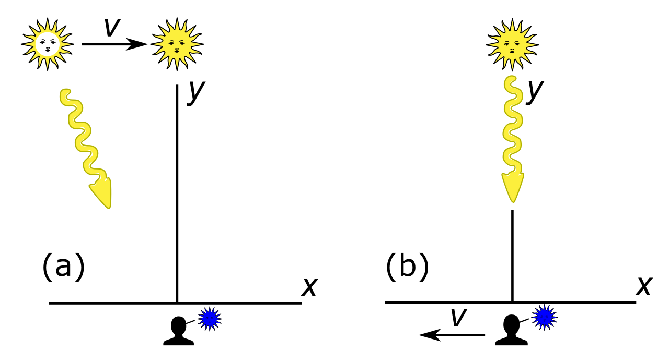
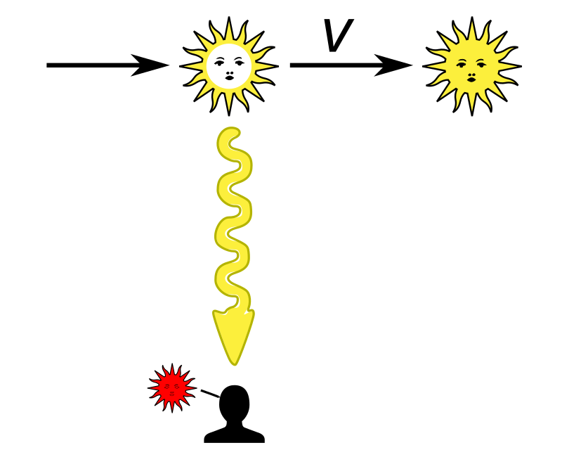
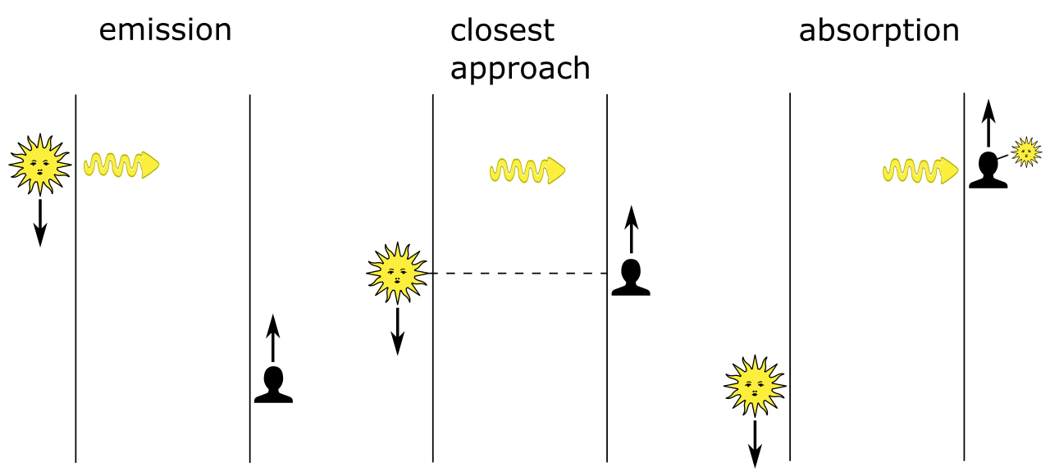
ვთქავთ წყარო და მიმღები უახლოვდებიან ერთმანეთს თანაბარი ინერციული მოძრაობით ხაზების გასწვრივ რომელიც ერთმანეთს არ კვეთენ განივი დოპლერის ეფექტი ესაა ლურჯი წანაცვლება რომელსაც ვღებულობთ როცა წყარო და მიმღები ერთმანეთთან ყველაზე ახლოსაა ან წითელი წანაცვლება როცა მიმღები ხედავს წყაროს როგორც ყველაზე ახლო მყოფ მომენტს როგორც აქედან ჩანს მიმღები ხედავს წითელ თუ ლურჯ წანაცვლებას დამოკიდებულია ექსპერიმენტს როგორ განვიხილავთ 1)როცა წყარო და მიმღები ერთმანეთთან ყველაზე ახლოსაა
2) როცა მიმღები ხედავს წყაროს როგორც ყველაზე ახლო მყოფ მომენტს
3)როცა განვიხილავთ სისტემას სადაც წყაროს და მიმღებს ერთიდაიგივე სიჩქარე აქვთ და მათი გზები ერთმანეთის პერპენდიკულარულია არ გვექნება არც ლურჯი და არც წითელი წანაცვლება

Slide 8

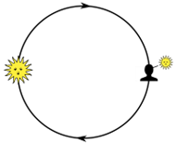
4)ერთი ობიექტი მეორეს გარშემო წრეზე მოძრაობს ამ შემთხვევაში გვავს აჩქარებული და უნდა განვიხილოთ ინერციული სისტემა რომელიც დროებით მოძრაობს ნაწილაკთან ერთად და ამის გამოყენებით გამოვითვლით წანაცვლებას ორი შემთხვევისთვის
5)იმ შემთხვევაში როცა ორივე წყარო და მკიმღები აჩქარებულათ მოძრაობენ გამოთვლები საკმაოდ რთულდება მაგრამ ერთერთი მარტივი მაგალითია როცა წყარო და დამკვირვრბელი ერთი წერტილის გარშემო მოძრაობენ თანაბარი დაშორებით და კუთხური აჩქრებით მაშინ არ დაიკვირვება წანაცვლება

Slide 9
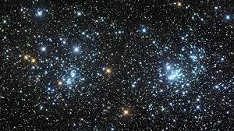
კოსმოლოგია თუ ვიცით რაიმე ობიექტის გამოსხივების სპექტული ხაზები, მისი ტალღის წანაცვლებაზე დაკვირვებით შეგვიძლია ვიპოვოთ ამ ობიექტის მდებარეობა და სიჩქარე. სწორედ წითელ წანაცვლებაზე დაკვირვებით 1929 წელს ედვინ ჰაბლმა დაასკვნა რომ გალაქტიკები ერთმანეთს შორდებიან და რაც უფრო შორს არიან ისინი ერთმანეთისგან ეს პროცესი უფრო სწრაფად მიმდინარეობს

Slide 10
გამოყენებული ლიტერატურა
https://galileo.phys.virginia.edu/classes/152.mf1i.spring02/DopplerEffect.htm
https://en.wikipedia.org/wiki/Doppler_effect
https://byjus.com/physics/doppler-effect/
https://en.wikipedia.org/wiki/Relativistic_Doppler_effect
https://www.space.com/25732-redshift-blueshift.html

Slide 11
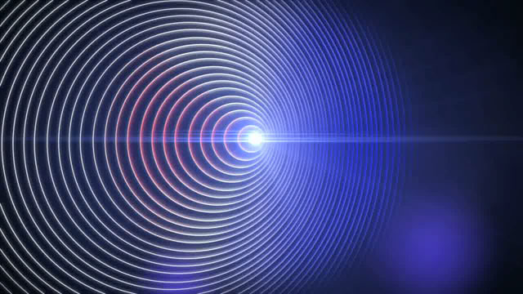
გმადლობთ ყურადღებისთვის

